Slide 1
Развитие отраслевых институтов.
1. Индустрия развития гостеприимства и ресторанного бизнеса
2. Исторические корни предприятий питания
3. Развитие общественного питания в 20 веке
4. Происхождение и история развития в России и Москве индустрии предприятий питания
5. Этапы развития индустрии предприятий общественного питания (Советский период)
6. Из истории развития индустрии предприятий питания в Европе

Slide 2
1. Индустрия развития гостеприимства и ресторанного бизнеса
Индустрия гостеприимства является частью индустрии путешествий и туризма. Основными сегментами индустрии гостеприимства являются предприятия размещения и предприятия питания во всем их многообразии.
Чтобы понять, почему индустрия гостеприимства является частью индустрии путешествий и туризма, достаточно обратиться к определению слова «гость».
Толковый словарь русского языка под ред. проф. Д.Н. Ушакова говорит, что первоначально словом гость называли купца, преимущественно иностранного.
А дорогу, по которой приехал купец-гость, называли гостинец. Позднее так стали называть товары, которые привозил купец.
На ресторанном языке гость — это посетитель ресторана, преимущественно постоянный.
Случайные посетители носят название клиентов. В кафе, пивных, чайных постоянных посетителей называют завсегдатаями.

Slide 3
В Кулинарном словаре Похлебкина, признанного авторитета в теории и практике кулинарии. Он дает нам следующие определение
- законы гостеприимства — это ―правила приема гостей, включающие наряду с их устройством на ночлег и предоставлением жилья и санитарных услуг в значительной степени правила предоставления еды и размещения за столом‖.
По русскому обычаю гостя нужно было сначала накормить, а потом уж и вопросы задавать и дела делать.
Обычай накормить гостя прежде всех дел существовал и существует до сих пор у большинства народов.
Поэтому можно сказать, что индустрия питания корнями уходит в далекое-далекое прошлое. А непреходящее значение этой отрасли деятельности для всего человечества можно подчеркнуть известным выражением: «Человек живет, чтобы есть; человек ест, чтобы жить!».

Slide 4
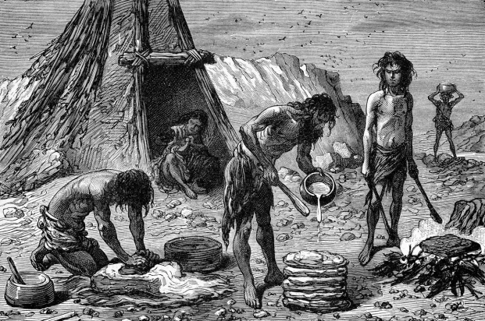
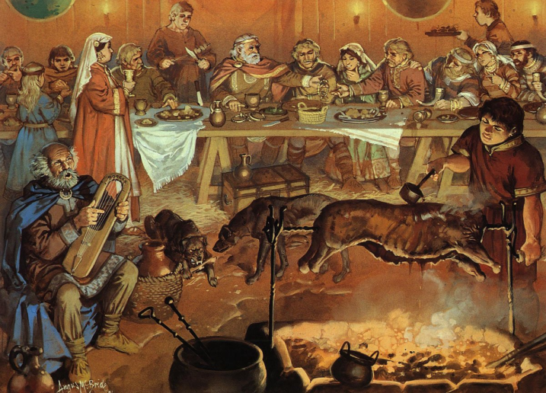
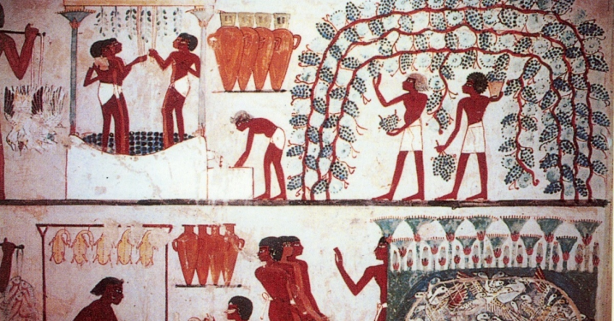
2. Исторические корни предприятий питания
Существуют доказательства, что племена в Дании приготавливали пищу в больших кухнях и ели вместе большими группами
Древние Египтяне оставили рисунки людей, готовящих пищу.

Slide 5
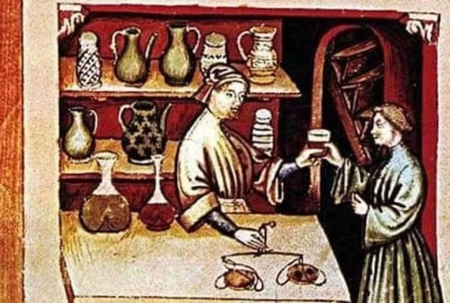
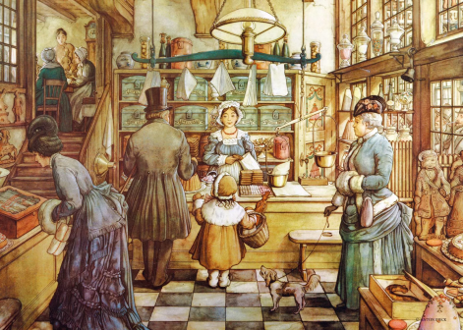
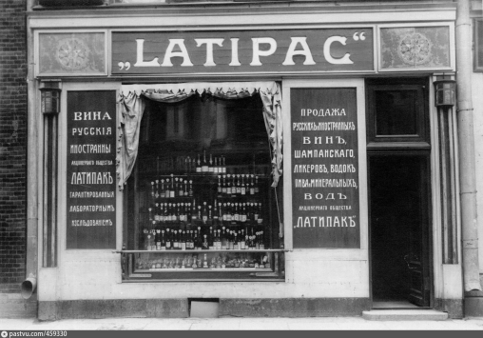
Первые кабаре (магазины по продаже вин и ликеров) были созданы примерно в 4 000 году до Рождества Христова.
Кабаре функционировали во времена Римской и Византийской Империй. Большинство из них располагались в городах вблизи от храмов и домов правительства.
В средние века города пришли в упадок и важными центрами экономической активности стали феодальные поместья, где короли, лорды и князья должны были кормить двор и прислугу численностью до 30.000 человек. По сути, это были своего рода первые предприятия массового питания социальной сферы.

Slide 6
Примерно в 1.200 году в Лондоне появились публичные кулинарные магазины, которые предлагали посетителям готовую пищу на вынос.
Спустя 200 лет появились скатерти, стекло и хрусталь, в также приборы (ножи и вилки). Вместо наваливания пищи кучей на общее блюдо, повара начали подавить еду в меньших количествах и красиво оформляли блюда.

Slide 7
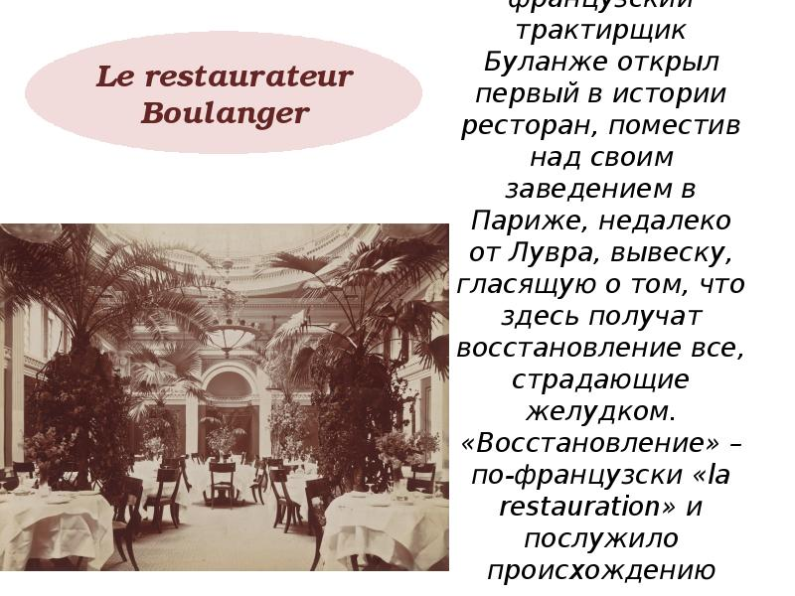
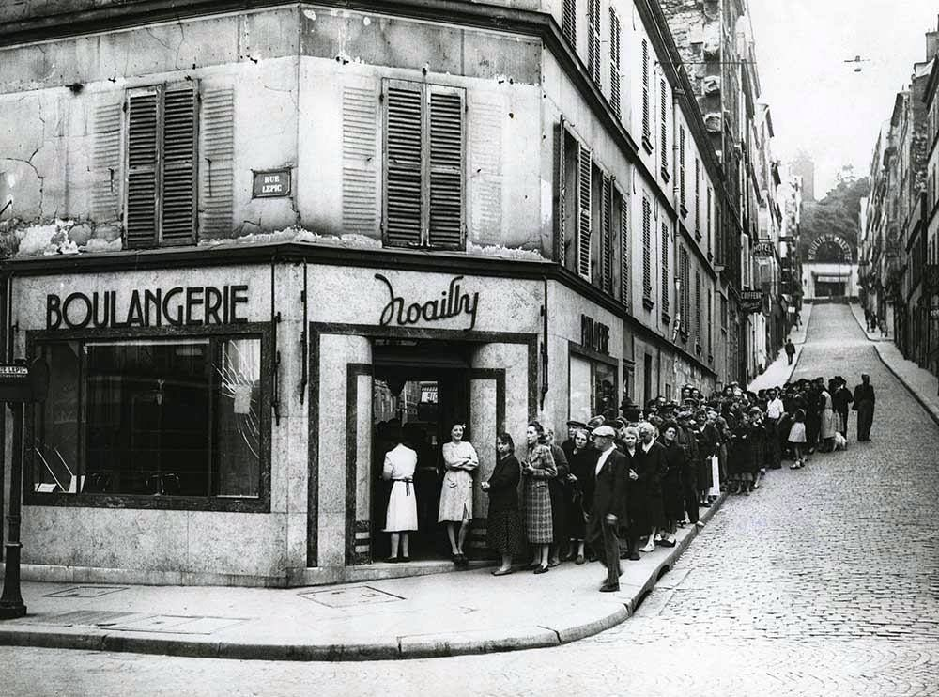
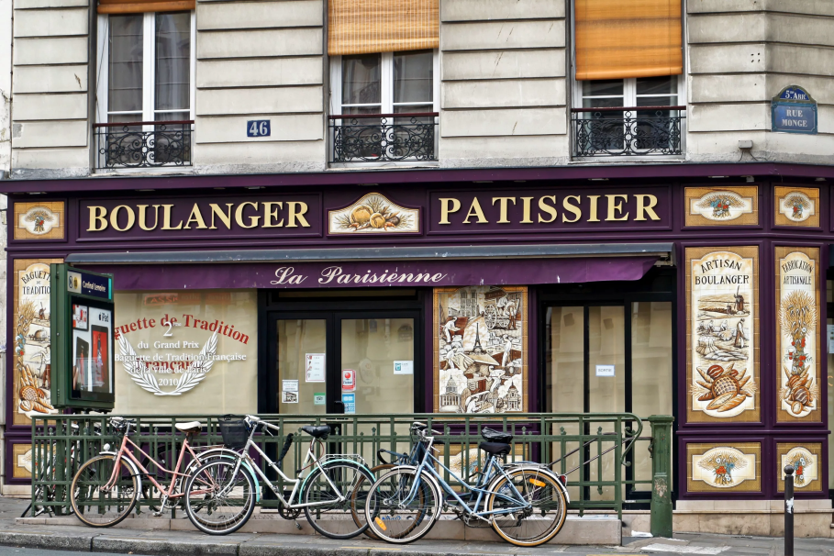
В 1765 году A. Boulander открыл в Париже магазин по продаже супов, вывеска на котором приглашала голодных людей зайти и восстановить силы.
Он называл свой суп ―le restaurant divin‖ — «божественное укрепляющее средство». Французское слово ―restaurer‖, означающее «восстанавливать» и стало началом для слова «ресторан». Рестораны Буландера были очень популярны и подобные им стали открываться по всей Европе.

Slide 8
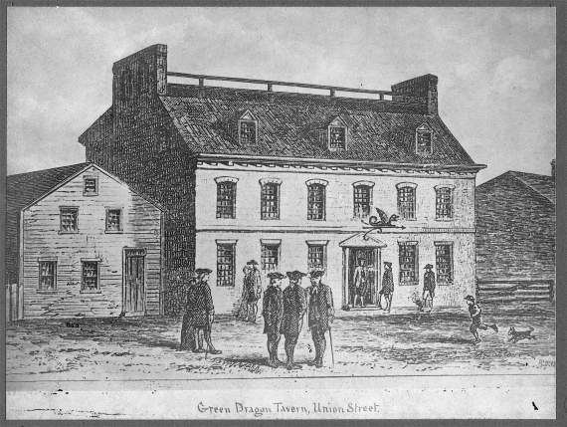
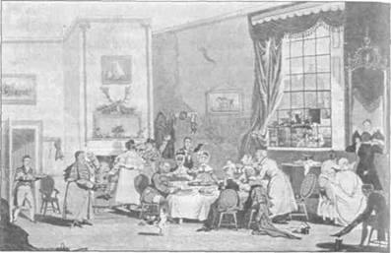
-В 1634 году Samuel Cole открыл первую в Америке таверну.
-
В 1656 году в штате Massachusets был издан закон, требовавший, чтобы каждый город в Колонии имел таверну или аналогичное предприятие. Первая кофейня появилась в Бостоне в 1670 году.

Slide 9
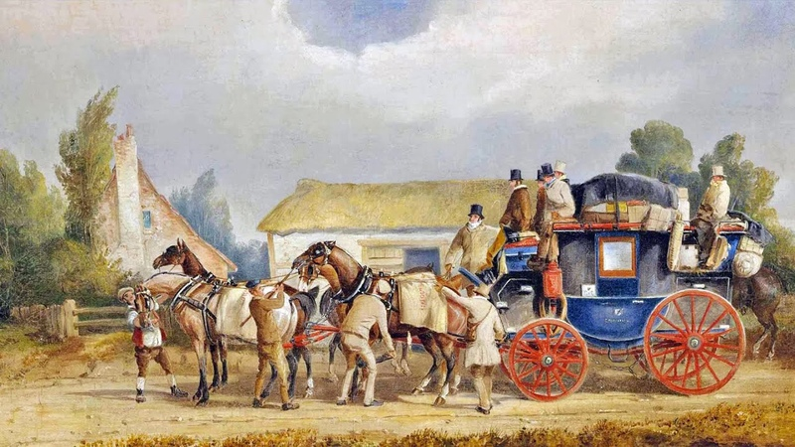
Население Америки росло и требовало все больше постоялых дворов, а затем гостиниц и ресторанов. По мере увеличения числа гостиниц повара заимствовали кулинарные идеи и рецепты от европейских поваров, медленно изменяли их и создали то, что сейчас известно как американская кухня.
Американские предприятия питания, таким образом, получили начало и развивались с таверн и гостиниц. Расположенные вблизи центров экономической активности, таверны представляли собой места встреч для обмена информацией, для разговоров о политике под аккомпанемент хорошей пищи и эля. Наибольшим успехом пользовались таверны и гостиницы, владельцы которых были в курсе всех местных событий.
Примерно в 1740 году в Бостоне появились первые дилижансы, доставлявшие новых посетителей для гостиниц и таверн. В Америке становятся популярными гостиницы вдоль дорог (позднее названные мотелями),
а Бостон признан местом
рождения американского
гостиничного бизнеса.

Slide 10
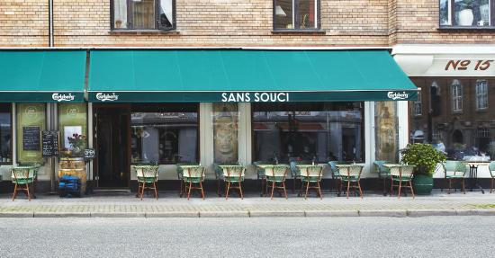
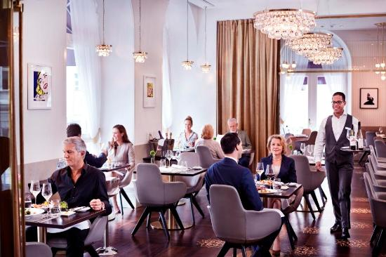
К началу 1800 года гостиницы и таверны вдоль дорог начали утрачивать свое значение как места общения людей.
Им на смену пришли рестораны:
The Sans Souci, (французская кухня)

Slide 11
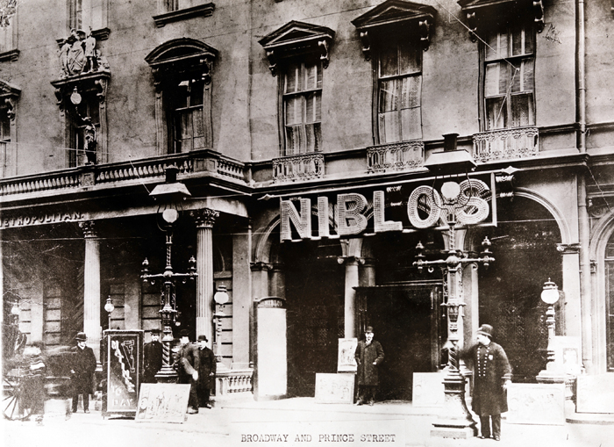
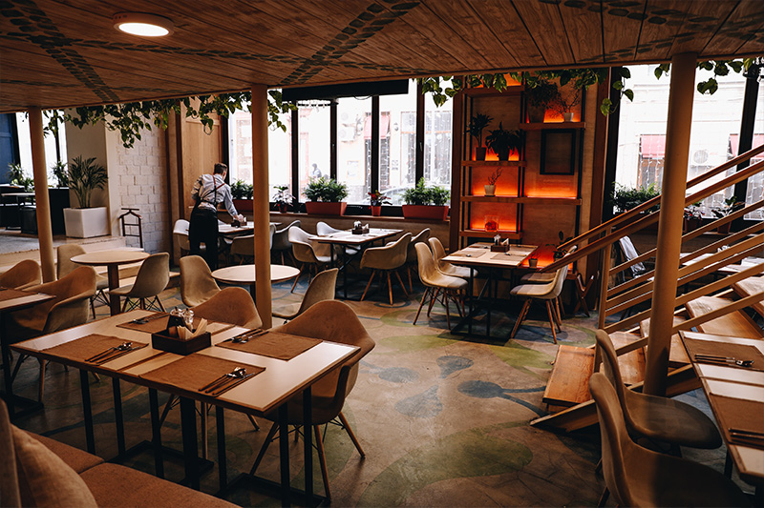
Niblo’s Garden (французская кухня)

Slide 12
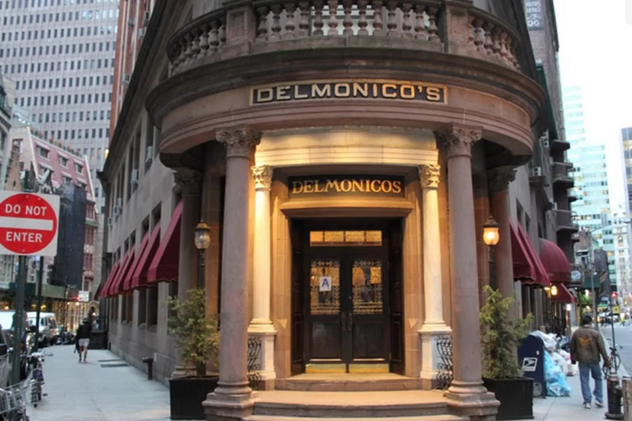
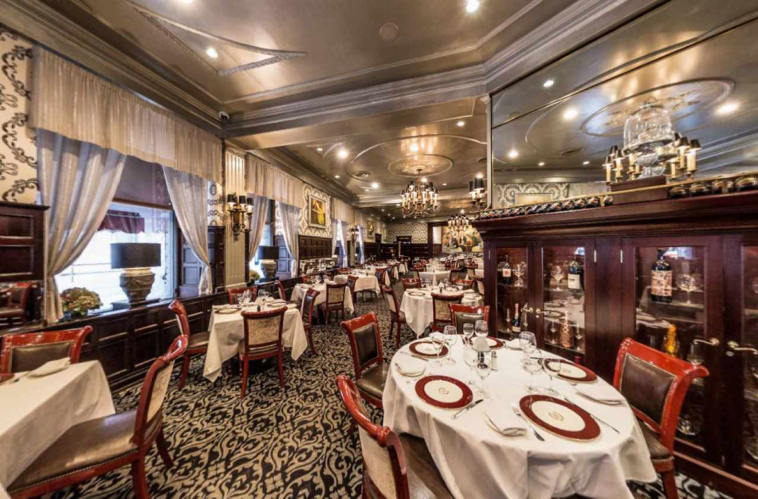
Delmonico’s — американская кухня.
Delmonico’s стал символом американского шикарного обеда.
В 1832 году к братьям Delmonico присоединился их 19-летний племянник из Швейцарии, ставший всемирно известным Лоренцо Дельмонико, который в течение более 50 лет был законодателем моды в отношении вкуса продуктов и блюд, декоративного оформления ресторанов и формирования клиентуры.

Slide 13
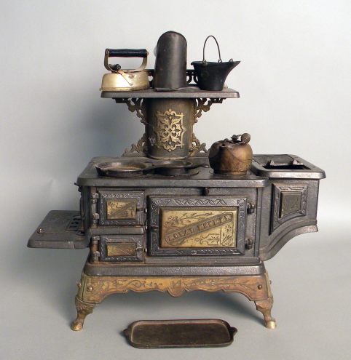
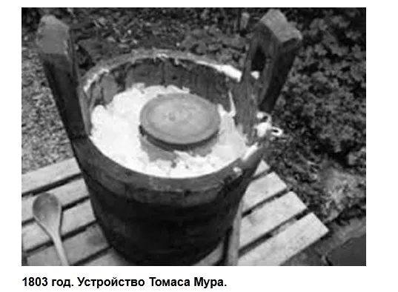
В 1789 году американец Benjamin Thompson изобрел дровяную кухонную плиту;
В 1803 году был использован первый льдо-холодильник;

Slide 14
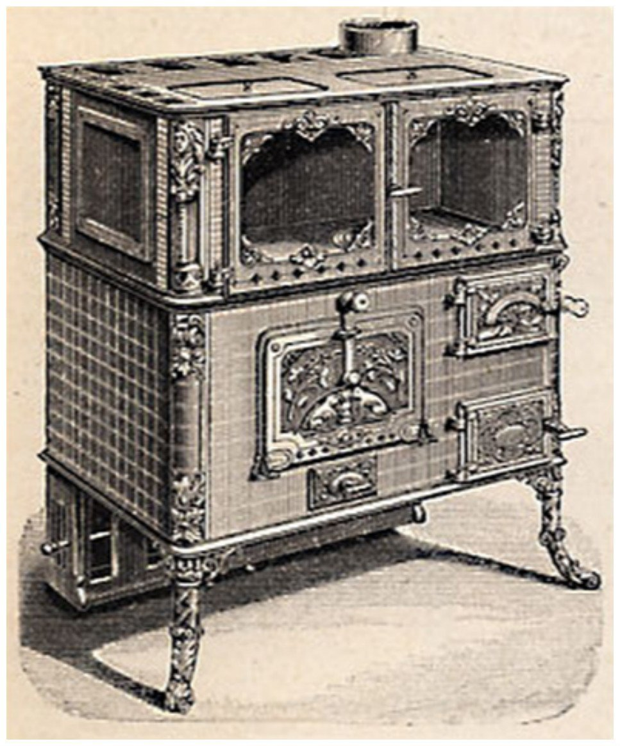
1825 — впервые использована газовая плита;

Slide 15
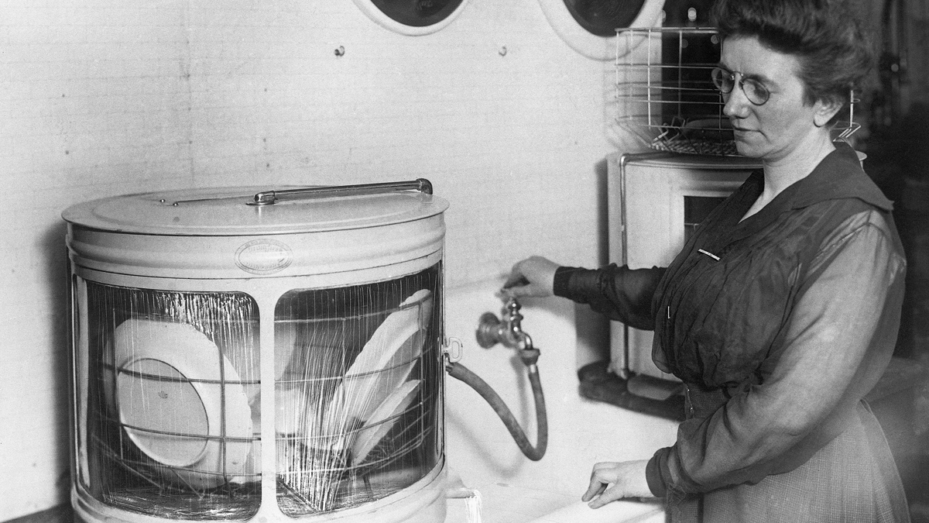
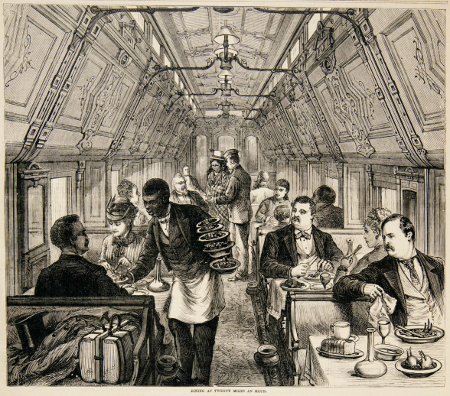
1860-х была изобретена посудомоечная машина (в Сан-Франциско)
а George M. Pullman создал вагон-ресторан (railroad dining car) и положил начало этому бизнесу

Slide 16
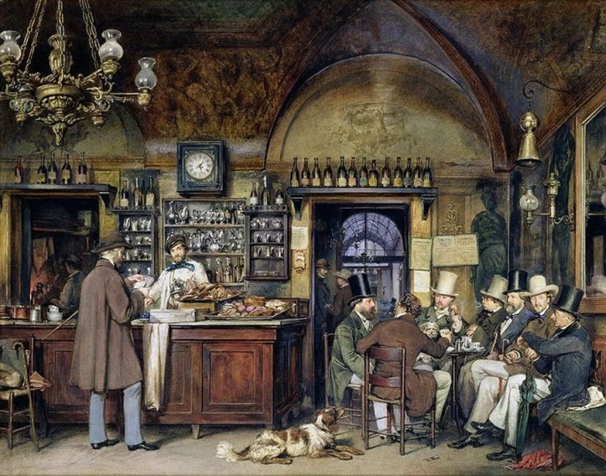
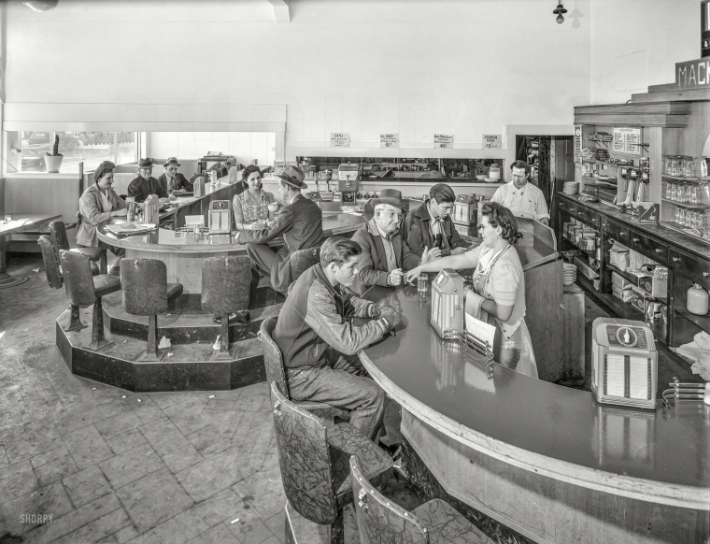
В 1890-х появляются первые кафетерии (Калифорния, John Krueger взял за основу шведский стол)

Slide 17
С начала 19 века развивается социальное направление в организации питания.
В 1815 году Robert Owen основал большую обеденную комнату для рабочих и их семей, чем положил начало службе питания при производственных предприятиях в Америке.
В 1902 году Yllinois Bell основал предприятие питания внутри завода.

Slide 18
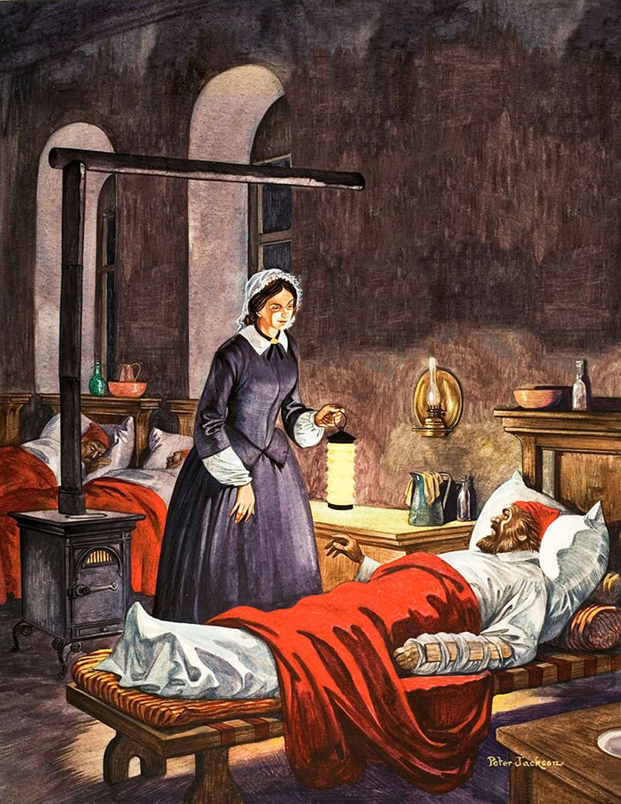
Корни службы питания при школах и госпиталях находятся в Европе:
- в 1849 году во Франции появляется первая программа обеспечения школьников завтраками;
- в 1865 году в Англии Victor Hugo открыл первую школьную столовую.
- В Америке (Нью-Йорк) первая школьная столовая была открыта в 1853 году. К 1910 году ―penny lunch programs‖ были распространены практически во всех начальных школах.
Служба питания в госпиталях существовала в той или иной примитивной форме в течение нескольких веков.
Но в 1854 году Florence Nightingale,
реформатор профессии медицинского
ухода и первый больничный диетолог,
ввела штатную единицу сестры-диетолога
в английском военном госпитале в Scuturi
(Турция) во время Крымской войны.
Это она подчеркнула роль правильной
диеты в период выздоровления пациентов
и положила начало научному подходу
к лечению, уходу и питанию в
больницах и госпиталях .

Slide 19
3. Развитие общественного питания в 20 веке
Европа и Америка
В 1925 году Clarence Birdseye разработал метод замораживания некоторых блюд и продуктов и к 1950 году большое число компаний начали производить замороженную продукцию.
- 60-е года 20 века -названы эрой готовых блюд. Основная цель ученых и поваров — создать готовые блюда в упаковке (охлажденные или замороженные), которые могут быть быстро приготовлены относительно неквалифицированными работниками при достаточно высоком качестве пищи.
- Наибольшее распространение получили предприятия быстрого обслуживания, в том числе предприятия типа Drive-in, Drive through, ―help yourself‖, take away, а также предприятия питания в прачечных, гастрономах и т.д. и службы доставки обедов на дом или в офис (кейтеринг).

Slide 20

Концепцию ресторана быстрого обслуживания создал Рэй Крок (1902-1984). Эта концепция включала:
-быстрое обслуживание,
-чистое и уютное помещение
- недорогая еда. Простота блюд сочеталась с прекрасным обслуживанием. Девизом Крока был: «Качество. Сервис. Чистота. Стоимость»

Slide 21
В 70-е и 80-е годы двадцатого столетия в связи с появлением новых тенденций в образе жизни и питании происходят изменения в меню ресторанов.
Они переходят к более легкой и полезной пище, рекомендуемой диетологами. Усиленно развиваются предприятия общественного питания в школах и колледжах, медицинских учреждениях, на фабриках и заводах, в офисах, а также на транспорте

Slide 22
4. Происхождение и история развития в России и Москве индустрии предприятий питания
На Руси приготовление пищи долгое время было делом сугубо семейным. Ведала им как правило наиболее старшая по возрасту женщина в семье. Профессиональные повара впервые появились при княжеских дворах, а затем уже — в монастырских трапезных.
Приготовление пищи на Руси выделилось в отдельную специальность в 11 веке. В рассказе Лаврентьевской летописи (1074 г.) говорится о том, что в Киево-Печерском монастыре была целая поварня с большим штатом монахов-поваров. У князя Глеба был старейшина поваром по фамилии Торчин, первый из известных нам русских поваров.
Характер приготовления блюд русской кухни в значительной мере обусловлен особенностям русской печи, которая в качестве очага столетиями (с 14 века) верно служила и богатому, и простому народу. Блюда готовили в горшках и чугунках, жарили рыбу и птицу крупными кусками, было много запечных, тушеных и запеченных блюд.

Slide 23
Вот что пишет о традициях и нравах 17 века чиновник полиции нравов Пантелей Рубашкин: «В те времена русские славились своим хлебосольством, особенно в удалении от больших городов: проезжего или прохожего приглашали к себе в дом, чтобы накормить и успокоить его по возможности. За хлеб-соль денег не брали.
Наоборот, хозяева обижались, если гости ели мало. Подчивание сопровождалось постоянными поклонами и чествованиями. По данному поводу ходила пословица «Хлеб-соль разбойника побеждает».
В России первые попытки создать кулинарный словарь относятся к концу XYIII — началу XIX века, что объясняется общим влиянием французской культуры, проникавшей в разном виде во все страны Европы после Французской революции 1789 г.

Slide 24
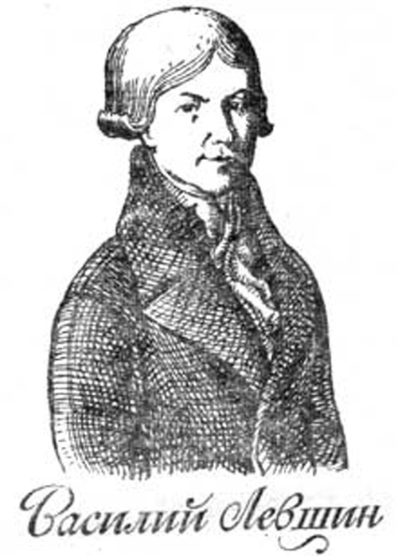
Стремление дать российским помещикам какое-то руководство для ориентации в иностранных кушаньях, привнесенных в Россию в течение всего XYIII в., а также облегчить контроль за качеством изделий, расходом продуктов и вкусом новых блюд, изготовляемых как иностранцами, так и доморощенными поварами, вызвало появление «Словаря поваренного, приспешничьего, кондитерского и дистилляторского, содержащего по азбучному порядку подробное и верное наставление к приготовлению всякого рода кушаний из французской, немецкой и голландской, испанской и английской поварни». (Москва, 1795-1797 гг.)
Составителем этого словаря был тульский помещик В.А. Левшин (1746-1826). Словарь состоял из
6 томов в среднем по 460 страниц в
каждом и был, по сути,
соединением переводов нескольких
иностранных поваренных книг
с присоединением описания «русской поварни»,
то есть блюд русской, белорусской и
украинской кухонь, которые бытовали в
то время на Руси

Slide 25
Приспешник — русское наименование помощника главного повара на больших кухнях или вообще повара второго разряда, который не имел права самостоятельно приготавливать некоторые блюда (в основном праздничные, парадные и десертные).
Он практически руководил персоналом кухни, следил за выполнением ими своих обязанностей, за получением провизии, а также за состоянием посуды и другого кухонного оборудования.
В его обязанности также входило приготовление всех бульонов, очистка и разделка мяса, рыбы и овощей к приходу главного повара, который уже их этих полуфабрикатов окончательно готовил блюда, заправлял супы и руководил лично декоративной отделкой блюд.
В русской кухне XIX века в крупных ресторанах, в придворной кухне приспешниками были исключительно русские повара, а главными поварами, или, как их тогда называли — метрдотелями, были французы, австрийцы, итальянцы.

Slide 26
Другими должностями кухонных работников были:
ключник (почти всегда русский),
ключница (только русская, местная) — в их обязанности входило приготовление и хранение солений, квашений и мочений;
погребщик, или кравчий — ведал напитками, особенно алкогольными.

Slide 27
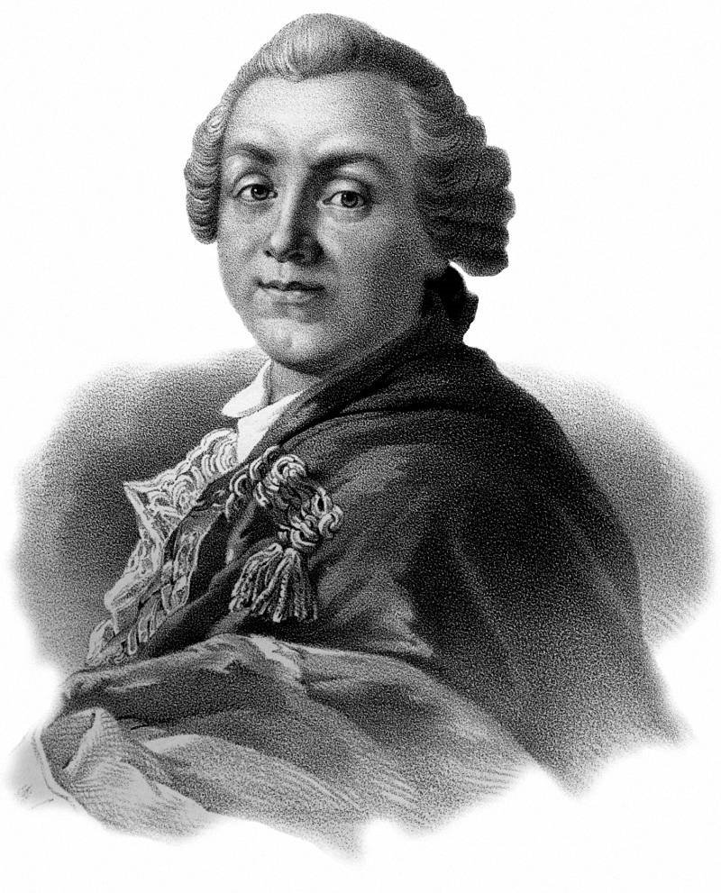
В 1800 г. в Москве был издан еще один кулинарный словарь Панкрата Сумарокова под названием ―Источник здравия, или Словарь всех употребительных снедей, приправ и напитков, из трех царств природой извлекаемых.
Эта книжка открыла в русской кулинарной
литературе «новое» направление,
в основе которого были «полезность»
или «вредность» блюд, и все питание
рассматривалось не в кулинарном плане,
а «касательно сохранения здоровия и
врачевания болезней», как заявлял сам автор.

Slide 28
На формирование русской кухни оказывали влияние культурные обмены с соседними народами. Огромное влияние на богатые дома оказала французская кулинарная школа.
Настоящей революцией на нашей кухне стало появление нового очага — плиты, пришедшей к нам из Голландии при Петре I. Вместе с плитой появилась и наплитная посуда с кухонным инвентарем.
Огромную роль в развитии отечественной кулинарии сыграли трактиры и рестораны, в которых в 19-20 веках сформировалась русская кулинарная школа.
Кабак — в старину питейное заведение.
Постоялый двор — трактир с местами для ночлега и двором для лошадей.
Трактир [от лат. Tracto — угощаю] — первоначально гостиница с рестораном, позднее — ресторан низшего разряда.
Харчевня — трактир низшего разряда, закусочное заведение с дешевыми и простыми кушаньями.

Slide 29
Конец XIX и начало XX в. — расцвет ресторанного дела в России. Становится модным выписывать из Франции поваров, причем сразу нескольких, т.е. для приготовления каждого вида блюд.
В ресторанах и трактирах выступали венгерские, цыганские, русские хоры. Популярны также были развлечения: бильярд, петушиные бои и др. При этом знаменитые трактиры мало чем отличаются от ресторанов. Главное отличие — кухня (в ресторанах — французская, в трактирах — русская и обязательно чай).
Обслуживающий персонал в ресторанном деле в России был разным:
в ресторанах официанты — во фраках и белых перчатках (как правило, татары, как непьющие мусульмане),
в трактирах — половые (из крестьян) в белых фартуках.
Рестораны и трактиры в России постепенно преобразовались в своего рода клубы:
определенный ресторан
трактир посещали люди одной профессии. Таким образом, рестораны и трактиры превратились не столько в места питания, сколько стали частью образа жизни людей.

Slide 30
5. Этапы развития индустрии предприятий общественного питания (Советский период)
8 ноября (27 октября) 1917 года В.И. Ленин подписал декрет об организации общественных столовых, контроле за их деятельностью и распределению продовольственных фондов.
Первые столовые возникли на Путиловском заводе в Петрограде, а за тем в Москве и других городах.
В условиях острой нехватки продуктов и хозяйственной разрухи в период гражданской войны и иностранной интервенции общественные столовые сыграли большую роль в обеспечении питанием населения.
В период нэпа общественные столовые были переданы в ведение потребительской кооперации и переведены на хозяйственный расчет.
К началу 1921 года в них питалось свыше 8 миллионов человек.

Slide 31
До тридцатых годов отрасль не получала должного развития, так как внимание страны было направленно на индустриализацию и организацию колхозного хозяйства.
Создав материальную базу для развития общественного питания в стране, ЦКВКП(б) 19 августа 1931 года принял постановление «О мерах улучшения общественного питания», в котором отметил важное значение общественного питания и предусмотрел ряд мероприятий, направленных на повышение качества и расширение ассортимента блюд, улучшение санитарных условий и укрепление материально—технической базы предприятий, на увеличение заинтересованности работников в результатах их труда.
Вступили в строй первые кулинарные школы, техникумы, институт. Заводы торгового машиностроения выпустили первое отечественное оборудование.
Для улучшения снабжения сырьем предприятия общественного питания получили право заготавливать сельскохозяйственные продукты и организовывать подсобные хозяйства. Был введен бракераж готовой продукции и кулинарных изделий

Slide 32
6. Из истории развития индустрии предприятий питания в Европе
Европейская кулинарная традиция стала складываться в эпоху Средневековья. Именно тогда начали зарождаться основы национальных кухонь, восходящие к крестьянским традициям питания, так как в этот период происходили существенные изменения в питании народов, населявших Европу.
Совершенствование сельскохозяйственных систем повлекло за собой появление новых высокоурожайных культур;
-развитие скотоводства позволило увеличить потребление мяса;
злаки перестали быть единственной пищей низших классов, угроза голода уменьшилась;
изменились вкусы — высшее сословие познало вкус специй;
манеры поведения за столом приобрели некую изысканность (насколько это возможно, учитывая гигиенические традиции просвещенной Европы того времени).

Slide 33
Сведения о средневековой пище сообщают в основном меню роскошных обедов XIV–XV веков и описания изысканных кулинарных рецептов из многочисленных руководств по ведению домашнего хозяйства для мещан (своеобразные книги по домоводству, где советы в нравоучительной форме давались не только женщинам, но и мужчинам).
К сожалению, исчерпывающих сведений о меню европейцев — даже рыцарского сословия, не говоря уже о крестьянах,– до середины XII века практически нет.
Некоторые выводы, правда, можно сделать, основываясь на археологических материалах, сведениях о ходе сельскохозяйственных работ и торговле. Литературные источники того времени собственно описанию блюд внимания не уделяют: романы, популярные в рыцарской среде того времени, описывали исключительно этикет трапезы.
В отношении еды можно узнать только то, что ее было много, и она была хорошего качества (здесь уж авторы не скупятся на эпитеты). И это понятно: авторы были заняты описанием куртуазных похождений героев, а вовсе не описанием их гастрономических интересов. На первом месте — любовь к даме сердца, а уже потом нужды желудка.

Slide 34
Однако общую картину того, что ели крестьяне и что подавалось на стол сеньорам в эпоху Средневековья, составить можно. Основу крестьянского рациона в тот период составляли злаки: хлеб, каши и зерновые лепешки. Наиболее характерными для меню того времени были ячмень, рожь и пшеница. Их часто сеяли и убирали вместе, чтобы затем получить суржу — муку для выпечки сероватого хлеба.
Для горных районов была характерна разновидность пшеницы, называемая полбой, а для южных районов — различные сорта проса. В основном на стол подавали нечто среднее между рагу и супом с острой приправой или соусом на основе хлебного мякиша, кислого вина, лука, орехов, иногда с небольшим количеством перца или корицы, купленных буквально на вес золота у торговца пряностями. Жареные блюда практически отсутствовали.
Чтобы хоть как-то разнообразить меню, крестьяне добавляли в блюда разные приправы, независимо от того, готовились ли злаки, рыба или мясо. Чаще всего это были, конечно, местные овощи или травы — чеснок, горчица, мята, петрушка, тимьян и др.

Slide 35
Похлебки и каши часто готовились из овса и конопляного семени, различных овощей и бобовых (капусты, репы, бобов, гороха) или дикорастущих плодов (каштанов, желудей). Для кормления животных злаки стали употреблять только в самом конце Средневековья, так как угроза голода еще не миновала, и кормить скот тем, что можно было есть самим, крестьянам и в голову не приходило.
Уже в конце XII века улучшение условий жизни и относительное повышение благосостояния позволили крестьянину питаться не только хлебом, похлебками и кашами. В меню крестьянина появились яйца и мясо домашней птицы (кур, каплунов, гусей). Из овечьего или коровьего молока стали готовить разнообразные твердые и мягкие сыры, иногда с добавлением трав.

Slide 36
Рыбу покупали — соленую или копченую (обычно селедку) — или ловили, чаще всего тайком, так как водоемы в большинстве своем принадлежали сеньорам.
Некоторые овощи выращивались в небольшом садике за хижиной (кроме тех, что уже упоминались, это чечевица, фасоль, чеснок, репа, лук-порей и лук репчатый). Грибами, орехами, фруктами и ягодами снабжали сад, луг и лес.
Из фруктов в основном использовались яблоки, груши, тутовник, терн, мушмула, боярышник, рябина, брусника, черника. В общем, средневековый европейский крестьянин питался практически всем, что росло вокруг

Slide 37
Наконец, этот список дополняет мелкая дичь, добытая, как правило, незаконно, а также свинина. В те далекие времена свинья символизировала плодородие и изобилие. Кололи ее обычно в декабре в преддверии Рождества и потом в течение долгого времени питались приготовленной солониной. Блюда из свинины и сегодня традиционны для многих европейских рождественских меню.
Разумеется, описанный рацион был характерен для зажиточных крестьян. Для большинства остальных перечисленные продукты служили лишь праздничным дополнением к кашам, лепешкам и хлебу.
Стол рыцарского сословия был более богатым. Превосходного качества мясо с гарниром из овощей или с хлебом, прекрасные вина в неограниченном количестве, дичь, рыба — вот что составляло основу питания синьоров в эпоху Средневековья. Дополнением служили яйца, мясо домашней птицы, грибы, фрукты, ягоды, орехи, приправы.

Slide 38
Начиная с XVI века ситуация постепенно начала меняться.
С ростом численности населения пастбища распахивались под зерновые, и потребление мяса постепенно снижалось
По мнению некоторых историков, уменьшение мясного рациона и замещение его хлебом, кашами и овощами пошло Европе только на пользу и даже подготовило промышленный переворот.
Ведь если потребление мяса повышает жизненную энергетику человека, то растительная пища стимулирует его интеллектуальное развитие. Индустриальная революция была бы невозможна без научных открытий и улучшения качества рабочей силы.

Slide 39
С течением времени ассортимент используемых в кулинарии овощей, фруктов, круп, молочных продуктов, приправ, пряностей и т. д. значительно расширился. Помимо рыбы, в пищу стали использоваться различные морепродукты, но, тем не менее, основной набор продуктов, сложившийся в эпоху Средневековья, в современной европейской кухне остается неизменным.
Однако при всем при этом говорить о европейской кухне как о чем-то едином невозможно: так много народов населяет ее территорию, и живут они в самых разных географических и климатических условиях. А ведь именно эти условия в первую очередь обуславливают быт и кухню любого народа

Slide 40
Вопросы для самоконтроля
1.Пищевой рацион современного человека.
2. Основные группы пищевых продуктов.
3. Формула пищи XXI века.
4. Самостоятельный подбор продуктов для обеспечения суточной физиологической потребности человека питательными веществами, исходя из рекомендуемых норм потребления.
5. Понятие о функциональном питании.
6. Функциональные ингредиенты пищи.
7. Физиологическое воздействие функциональных ингредиентов.
8. Продукты функционального питания.
9. Понятие о диетических продуктах.
10. Принципы лечебного питания.

